Slide 1
KUR 中性子イメージング研究会 201１年１月６－７日
パルス中性子イメージングの最近の進展
北海道大学工学研究院
量子理工学部門
鬼柳善明

Slide 2
内 容
中性子断面積の構造
GEM検出器の改良
MCP検出器による実験
ベクトル磁場測定のための偏極系の高度
まとめ

Slide 3
パルス中性子イメージング
中性子核散乱断面積の構造の利用
高透過性を利用した厚い（バルク）材料の透視
水素の大きな散乱断面積を利用した選択的透視
中性子スピンによる磁気散乱の利用

Slide 4
最近の進展
検出器
＊GEM検出器の改良（＃）（宇野（KEK)、鮎川）
＊MCP検出器による実験（＃）
焼き入れ鉄、散乱線の影響（加美山、高森、佐藤、Tremsin（UC Berkley)
＊カラーI.I.のパルス中性子TOF対応（加美山、後神）
（μ-PIC検出器（谷森：京大）、カメラタイプ（呉田：JAEA））
水素系への応用の試み
＊セメント（岩崎）
古美術品への応用の試み
＊刀・鍔（高森、加美山、Italian group）
磁場イメージングの高度化
＊ベクトル磁場測定のための偏極系の高度化（篠原：JAEA）（＃）
検証実験
＊iMATERIA実験との比較（岩瀬：茨城大）
＊匠を用いた回折・透過in-situ実験比較（加美山、佐藤、岩瀬）

Slide 5
中性子断面積の構造

Slide 6
１．結晶性干渉性散乱断面積

Slide 7
中性子全断面積の構造
非弾性干渉性散乱
By 佐藤博隆＠北大
α-Feの全断面積パターン
全断面積
ブラッグエッジ断面積
nλ＝2d
吸収
非弾性非干渉性散乱
弾性非干渉性散乱
透過率
（ρ：原子数密度、t：実効厚さ）
全断面積
4

Slide 8
２．水素系物質（非干渉性）散乱断面積

Slide 9
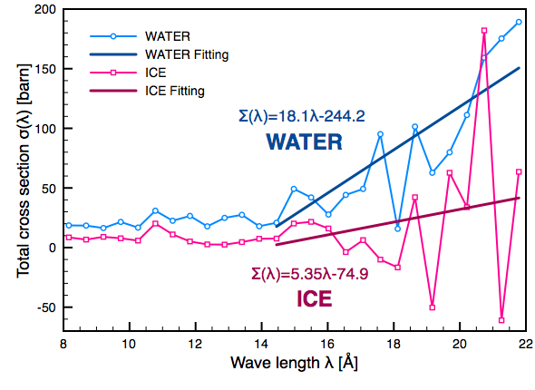
水素原子の運動の自由度による長波長中性子の断面積の変化
岩崎さんの発表

Slide 10
金属内水素の全断面積
40
35
30
散乱強度
25
20
15
0
0.05
0.10
0.15
0.20
0.25
0.30
0.35
0.40
0.45
0.50
0.55
エネルギー（eV）

Slide 11
重水（D₂O）と重水氷の透過率
Very preliminary
ブラッグエッジ
重氷
重水
液体状態と固体状態の区別が可能
22

Slide 12
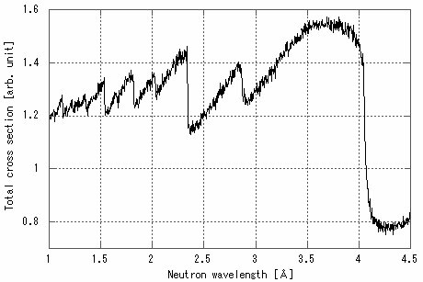
パルス中性子を用いた飛行時間法による分光型イメージングの原理
sample
Bragg edges
pulsed neutron
2D-detector
Incident beam I₀
b
Transmitted beam I
結晶配向
非等方性
結晶子サイズ
b: Sample thickness
λ: Neutron wavelength
結晶面間隔
（歪測定、温度測定）
物質の結晶構造や組織構造によって、特徴的なブラッグエッジ構造が表れる。

Slide 13
GEM検出器の改良

Slide 14
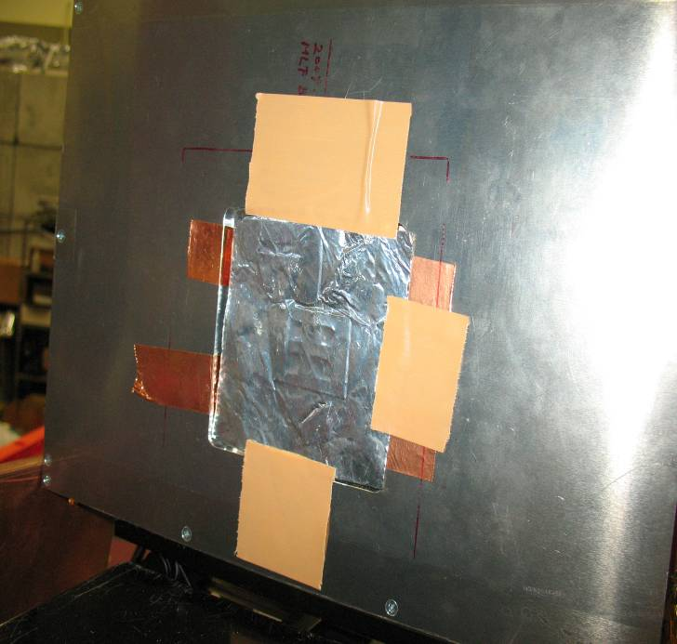
GEM検出器
宇野グループ at KEK
Pixel size：0.8mm x 0.8mm, 14400（120×120）
Effective area：10 cm×10 cm
Counting rate：>1MHz/Detector
Time stamp：~20ns
4

Slide 15
検出効率の改善
³He検出器との比較
中性子を検出するボロンを付加したGEMを増やすことによって検出効率を改善した（2層から5層、ボロンの厚みで3.8μmから8.8μmに対応）。
図の縦軸の絶対値は、要検討である。
位置分解能も、検出器の構造の改良により、半値全幅で1.7mmから1.3mmに改善した。

Slide 16
測定計数率の改善
今年度、新規読み出し電子回路の製作やそれに伴うソフトウェアの改良により、測定計数率を大幅に改善した。
北海道大学の中性子ビームラインにおいて、昨年度は、0.1MHzでデータ取得を行ったのに対して、今年度は、0.7MHz（ビーム強度による限界）でデータ取得が可能となった。
テストパルスによる
データ収集レートの測定
0.15MHzが最大

Slide 17
得られた透過率スペクトラム
改善された検出器を用いて、右図のような鉄サンプルの中性子透過率スペクトラムが得られた。

Slide 18
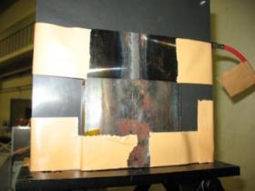
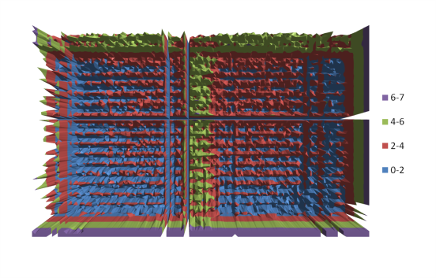
結晶子サイズ2次元イメージング
Y pixel (1～120)
Crystallite size (μm)
X pixel (46～120)
RITSコードを用いて
イメージング

Slide 19
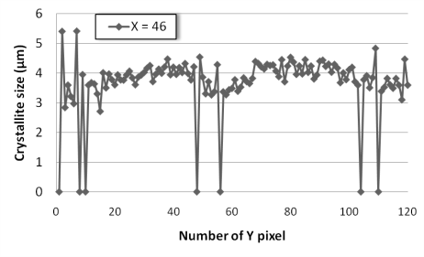

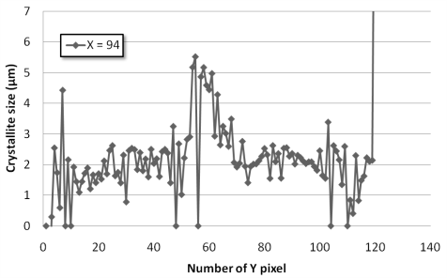
結晶子サイズ比較
溶接片による結晶子サイズの変化の違いは、溶接片の部材、溶接方法の
違いから生じたと思われる

Slide 20
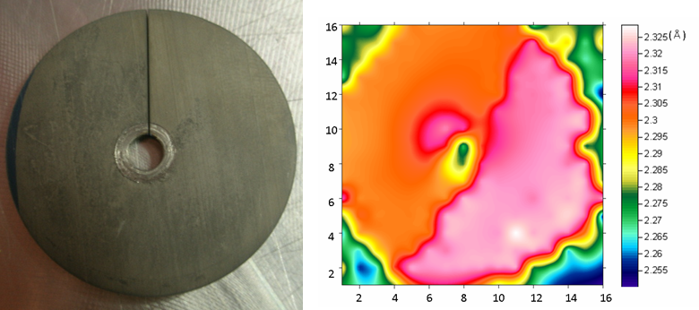
単結晶的Nbサンプルのブラッグエッジ位置イメージング

Slide 21
MCP検出器による実験

Slide 22
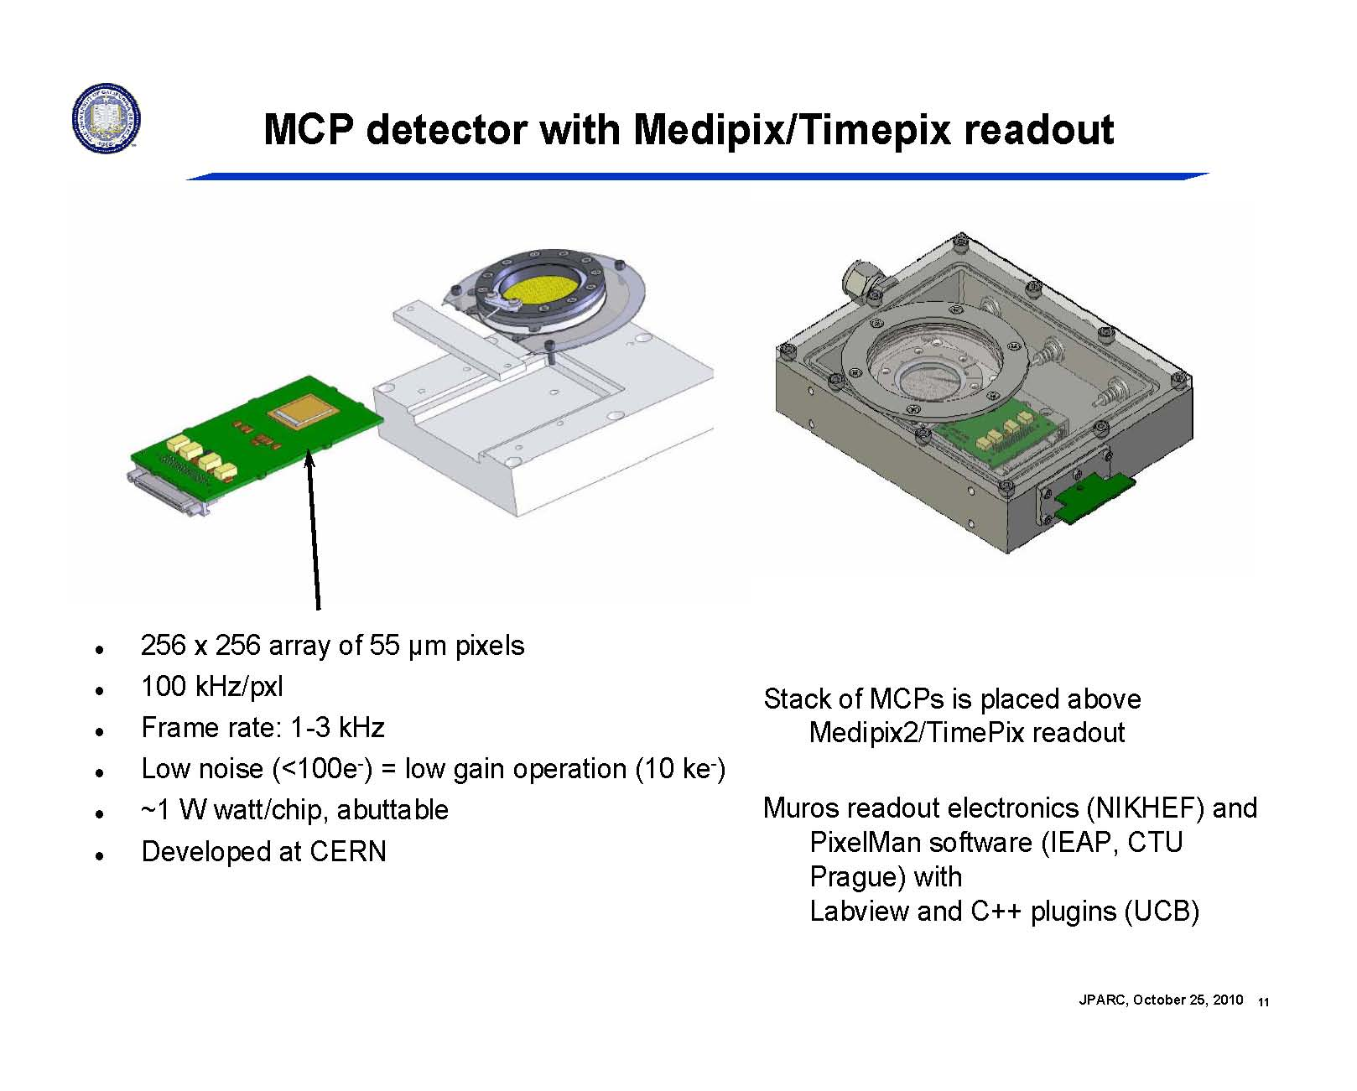
MCP検出器
MCP detector developed by Dr. A. Tremsin at UC Barclay.
By A. Tremsin
MCP検出器の概要構成
高位置分解能、TOF可能
KEK S型課題での実験

Slide 23
焼き入れ鉄の焼き入れ層

Slide 24
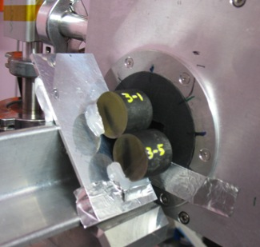
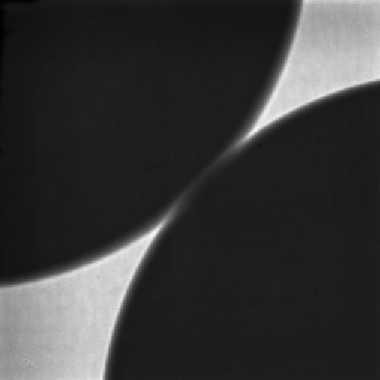
サンプルの設置状況
Transmission image obtained by whole neutrons
neutron
Sample: Quenched iron
Diameter: 26mm
Thickness: 20mm
Quenched thickness: 3mm
3-5
3-1
Iron rod

Slide 25
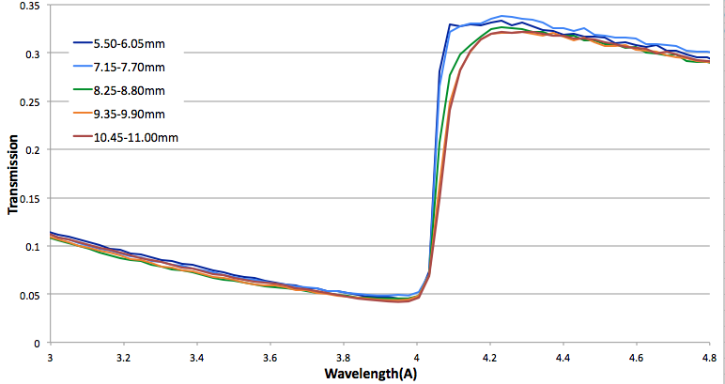
Expanded transmission spectra around {110}Bragg edge
Sample center
edge
The Bragg edges are steeper around the center and become gentle toward the edge

Slide 26
結晶面間隔、面密度イメージング
using RITS code

Slide 27
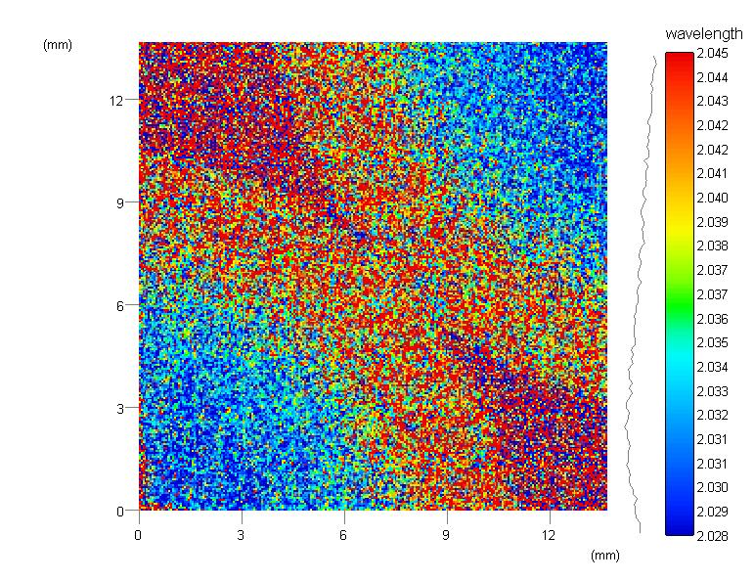

面間隔イメージング
1pixel (0.055mm) 毎
3-5
Lattice spacing (A)
サンプル端の格子面間隔が広くなっている。焼き入れによりマルテンサイト化が進み、炭素が混入。その結果、格子面間隔が広くなっている。
と思われる。
3-1

Slide 28
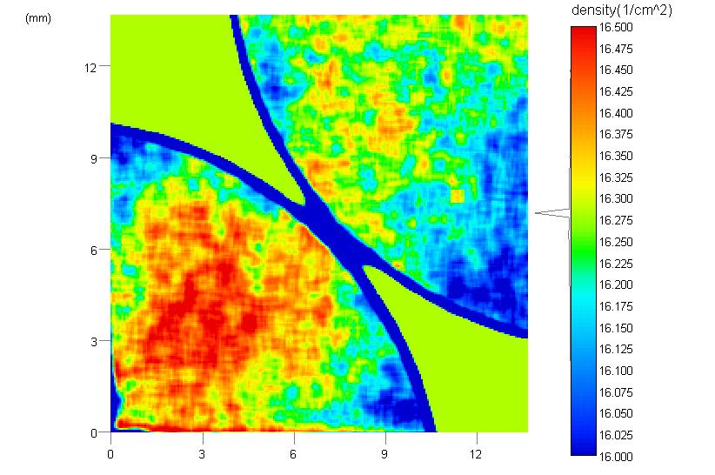
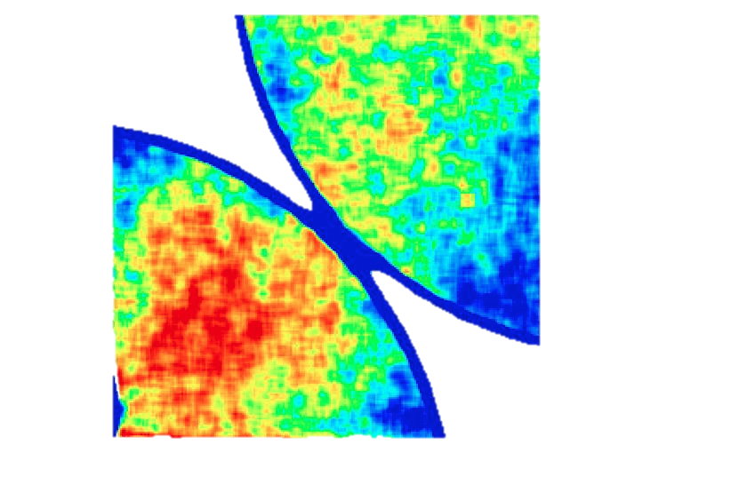
面密度イメージング
3-5
左下のサンプルは右上に比べ、面密度が大きくなっている。左下は3-1(シャフト中心部の鉄）である。
製造工程もしくは、焼き入れ時に変化したものか？
3-1

Slide 29
散乱線除去コリメータ有無の実験
MCPコリメータ＋MCP検出器
散乱線の除去
10μm直径ホール、厚さ1mm

Slide 30
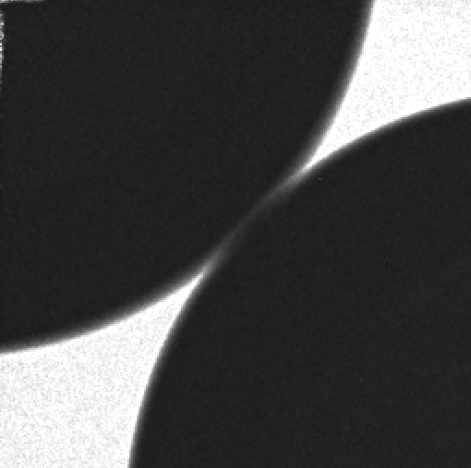
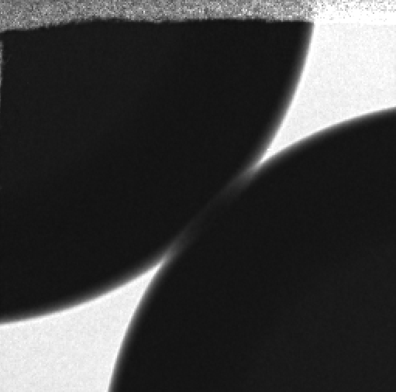

4.5A付近の中性子透過率イメージング
黒：透過率→０ 白：透過率→１
MCP collimator なし
MCP collimator あり
transmission
1.0
3-1
3-1
0.5
3-5
3-5
0

Slide 31
まとめ
（現在）
○検出器の改良、応用範囲の拡大のためのテスト実験や検証実験が進行中
（今後）
○水素貯蔵合金、温度測定などへの展開
○実用材の課題解決への適応
２０１０年に、J-PARCのイメージング専用ビームラインの設置が認可された。3年間有効。
２０１２年度建設に向け概算要求が行なわれる予定。

